Slide 1
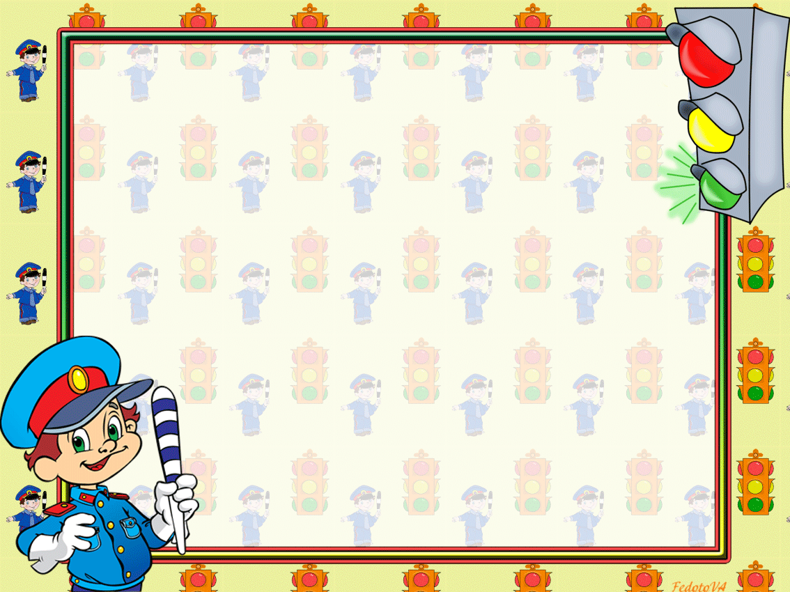
«Безопасность на дороге»
Муниципальное бюджетное дошкольное образовательное учреждение
Детский сад № 310 «Снегири»
Подготовил:
Воспитатель группы «Светлячки»
Шайхатдинова С.А
Красноярск 2025 г.

Slide 2
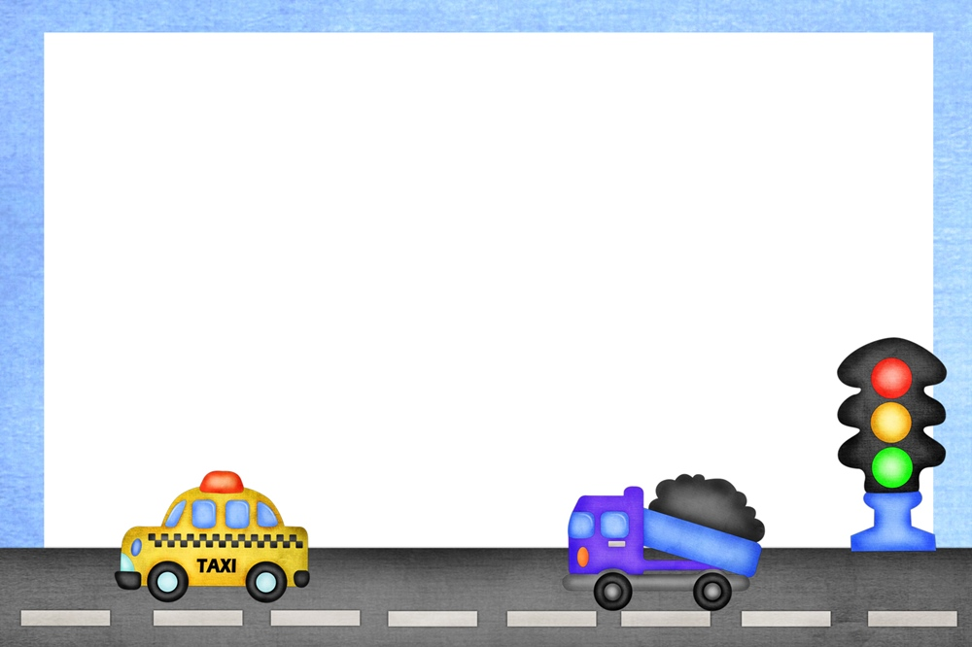
Цель проекта- формирование у детей среднего дошкольного возраста основ безопасного поведения на дороге через игровое познание элементов дорожной среды и правил для пешеходов.
Задачи проекта:
-Познакомить детей с элементарными правилами дорожного движения для пешеходов.
-Воспитывать отзывчивость и готовность помочь тому, кто не знает правил (на примере игрового взаимодействия с куклой-Мишкой).
-Развивать мелкую моторику и творческие способности через продуктивную деятельность (рисование проезжей части, раскрашивание светофора).

Slide 3
На тематической неделе о правилах дорожного движения и безопасности на дорогах, детей среднего дошкольного возраста познакомили с поведением на дороге, дорожными знаками, сигналами светофора, видах транспорта.
На занятии по речевому развитию активизировали словарь: светофор, зебра, пешеход, переход, тротуар, проезжая часть.
Познакомили детей с дорожными знаками, их цветами и формой, отличиями в рамках занятий ФЭМП.
.

Slide 4
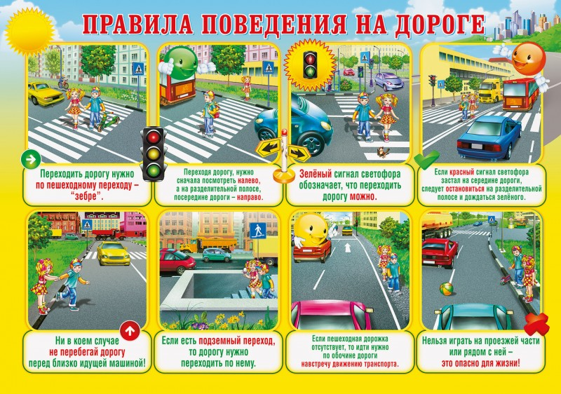

Slide 5
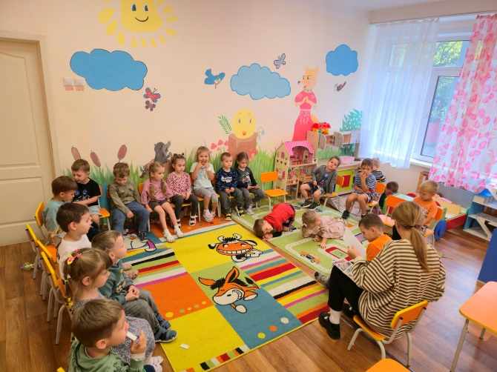
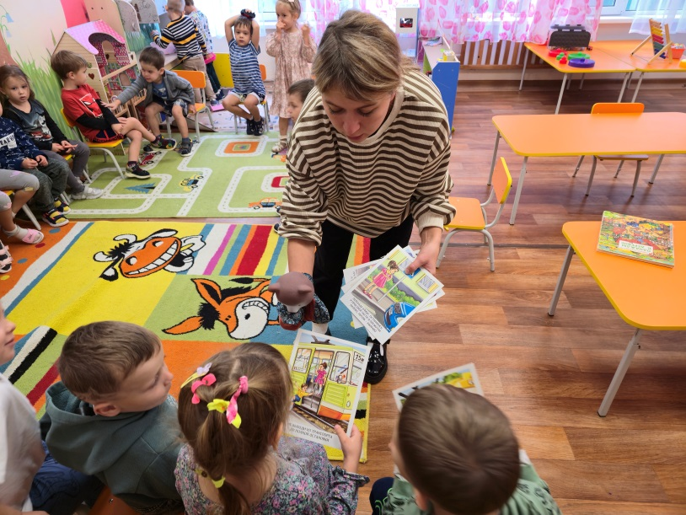
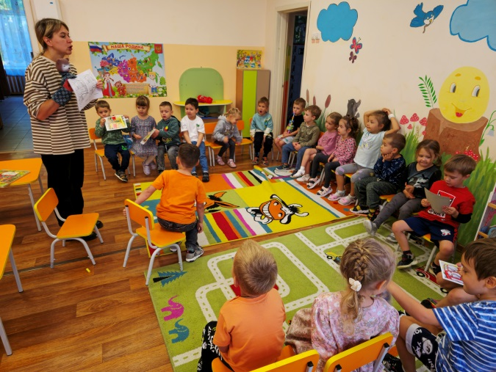
На неделе ПДД стояла задача познакомить детей с правилами дорожного движения. На театрализованном уроке в гости к детям приходил ручная Кукла-Мишка. Вместе с ребятами Мишка узнал правила поведения на дороге, т.к., в лесу нет дорог и машин, то Мишка совсем не знал правил, но ребята ему помогли и научили.

Slide 6
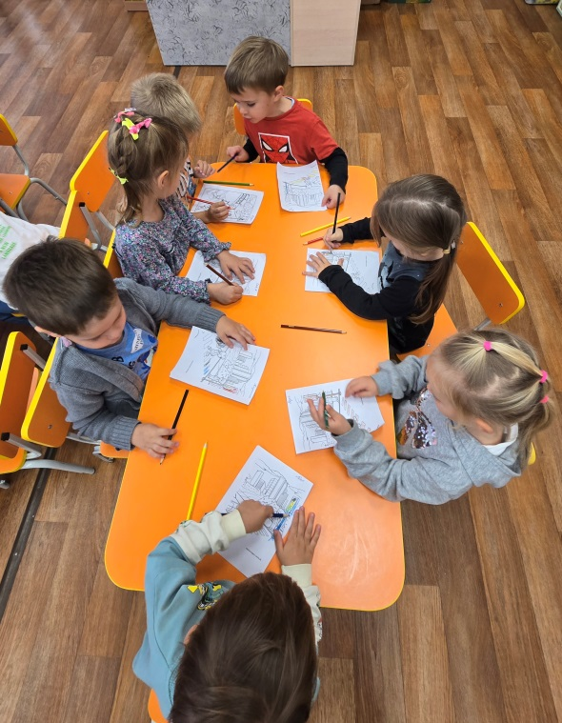
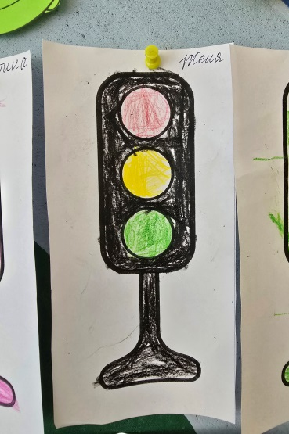
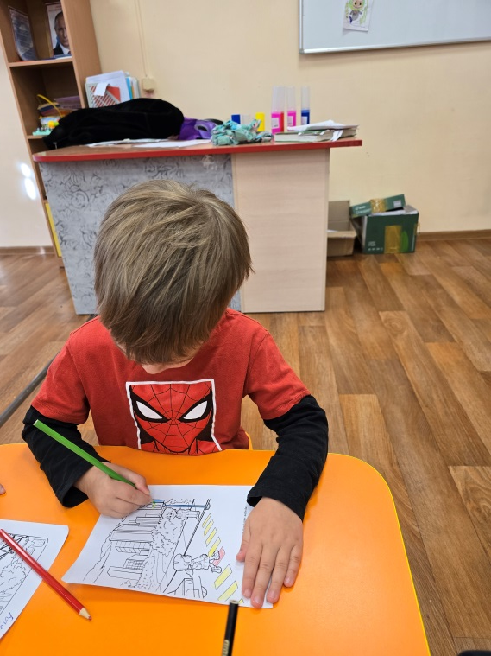
Дети рисовали проезжую часть и учились правильно раскрашивать светофор.

Slide 7
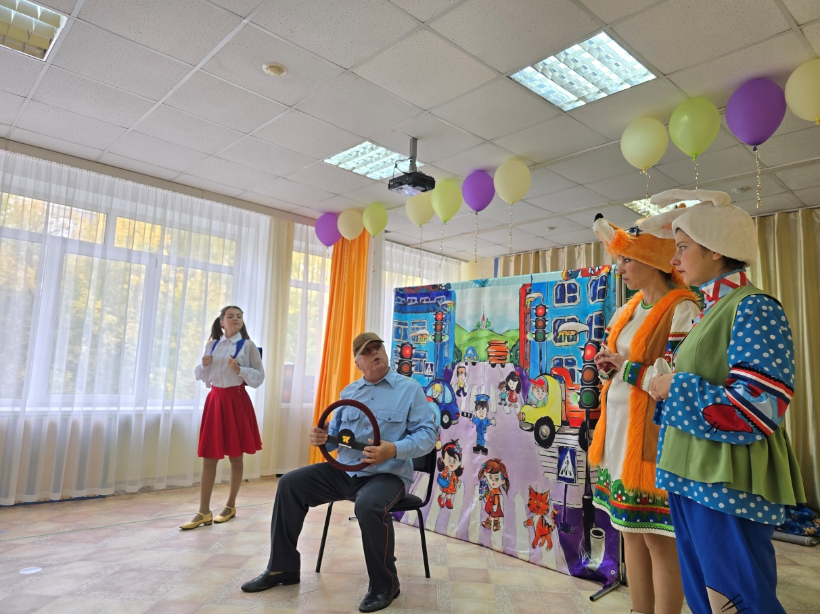
А закрепили свои знания просмотром театральной постановки: «Как лиса и заяц за светофором в город ходили».

Slide 8
Итоги недели ПДД:
-Достигнута основная цель: у детей сформированы начальные представления о безопасном поведении на дороге.
Усвоены ключевые понятия: дети активно используют в речи слова «светофор», «зебра», «пешеход», понимают их значение.
-Применены игровые технологии: использование куклы-Мишки и театральной постановки доказало свою высокую эффективность для вовлечения и закрепления материала.
-Реализован интегративный подход: тема была раскрыта через развитие речи, ФЭМП, художественное творчество и театрализованную деятельность, что обеспечило прочное усвоение.

